Slide 1
מקואות
ברוקלין, שבט תשפ"ד

Slide 2
חידושי הלכה בסדור

Slide 3
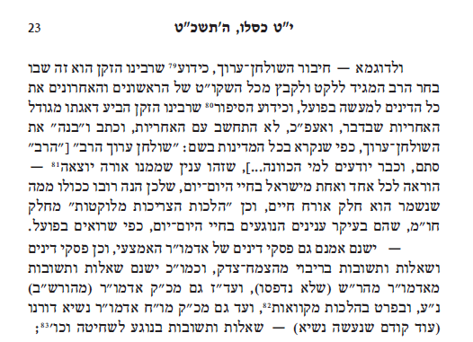

Slide 4
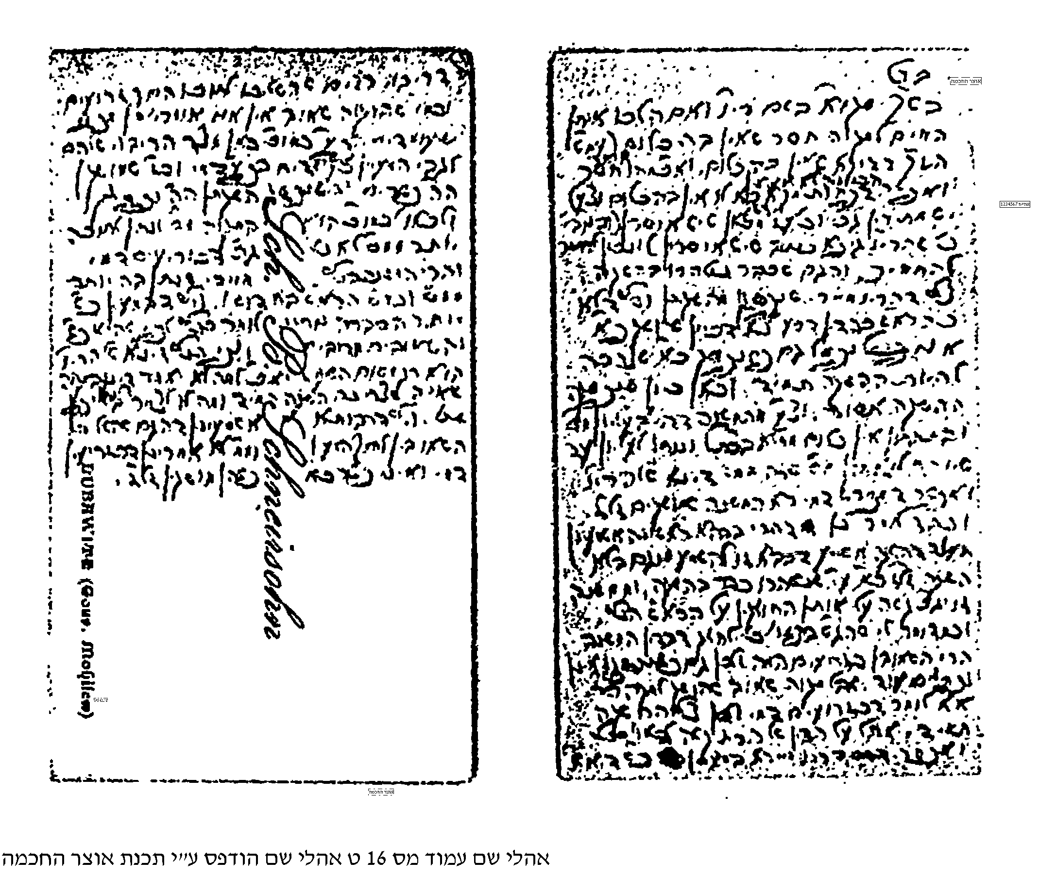
כתי"ק כ"ק אדמו"ר הרש"ב נ"ע בהלכות מקואות על כרטיס ביקור שלו

Slide 5
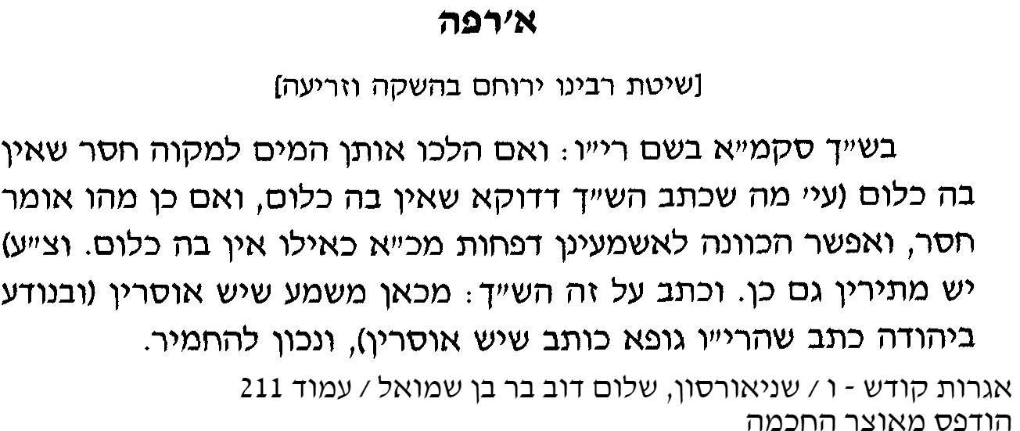

Slide 6
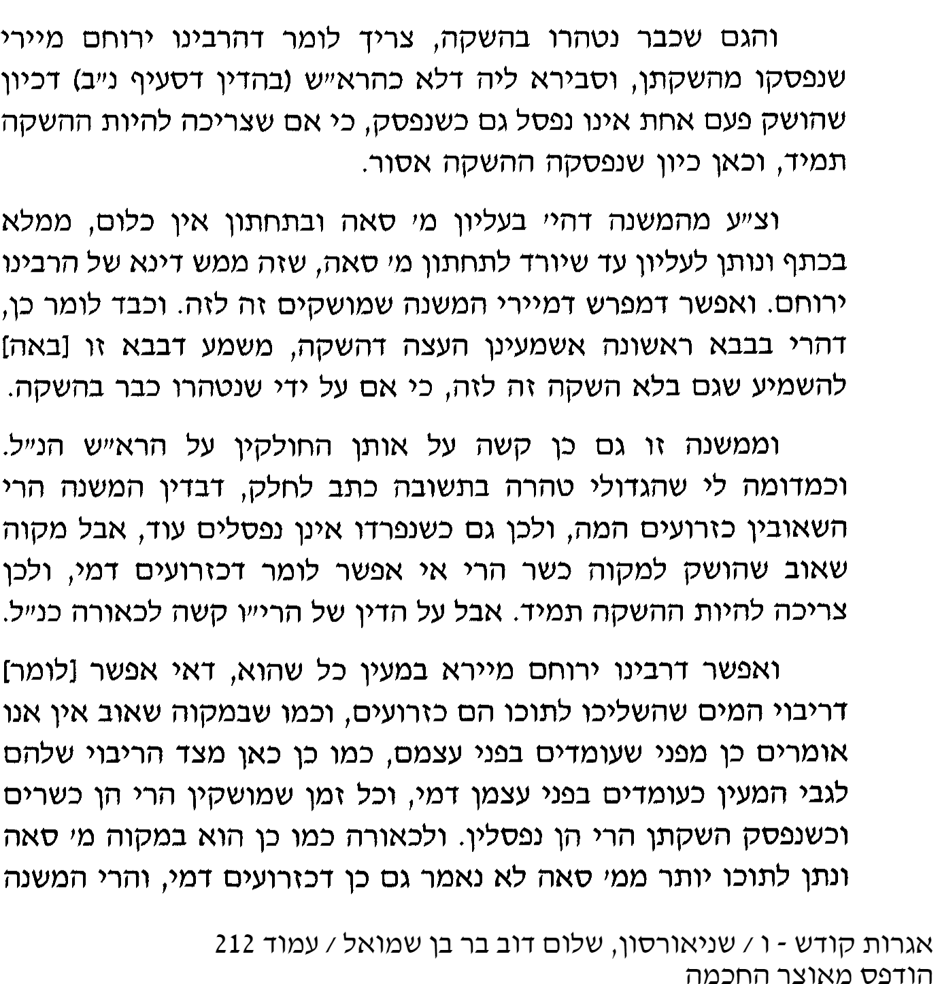

Slide 7
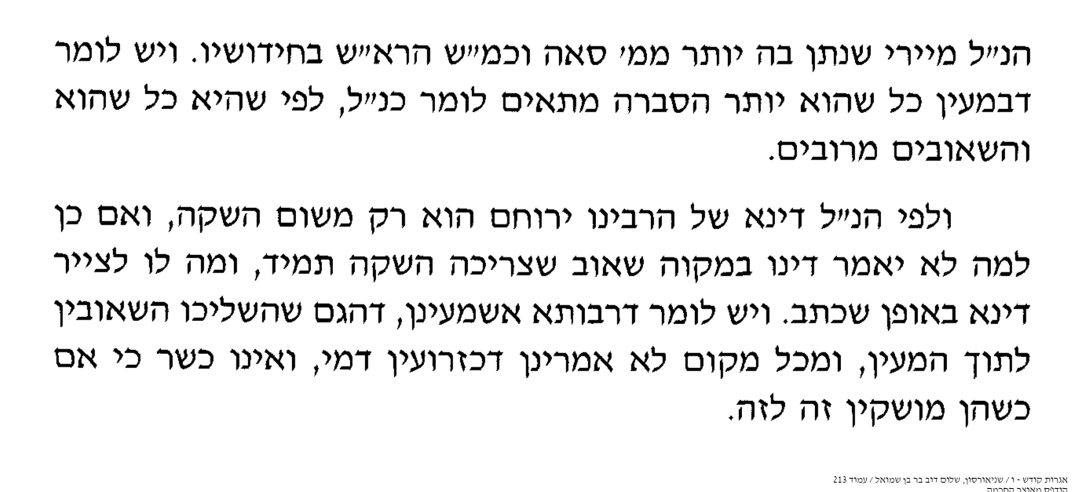

Slide 8
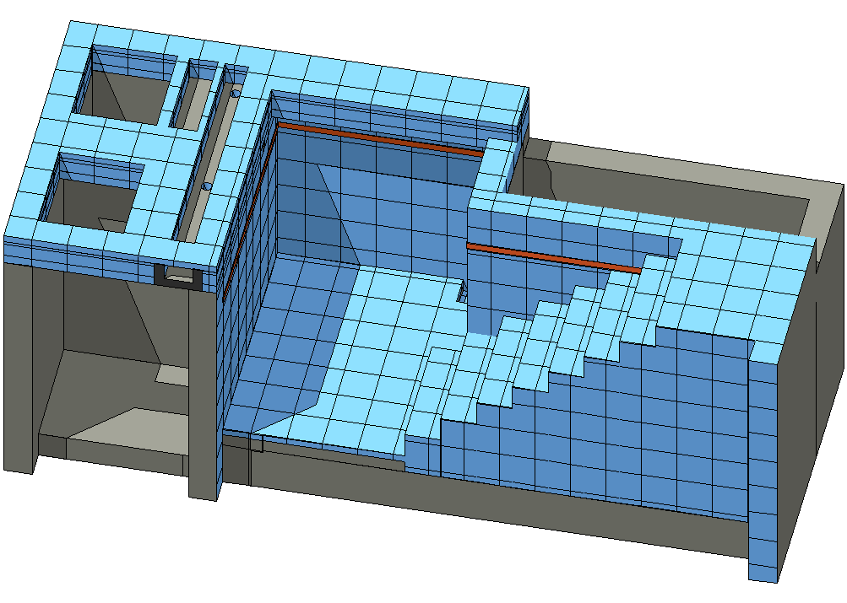

Slide 9
דין מים שאובים שהוכשרו ויצאו למקום אחר: יורה דעה סימן רא סעיף טו: מקוה שיש בו ארבעים סאה, ומעין כל שהוא, יכול לשאוב כל מה שירצה ליתן לתוכה מא והם כשרים, אף על פי שהם רבים על המים שהיו בתוכה תחלה.
ש"ך שם ס"ק מא:
מא והם כשרים כו' - ואם הלכו אותן המים שהשליכו במעיין למקוה חסר שלא היה בו כלום, יש מתירים ג"כ לטבול בו, עכ"ל רבינו ירוחם, ומביאו ב"י. ומשמע דיש אוסרים. והלכך טוב להחמיר.

Slide 10
דין מים שאובים שהושקו ונפסקה ההשקה: יורה דעה שם סעיף נב: הבא לערב מקוה פסול או חסר עם מקוה כשר, להכשירו; או ששניהם חסרים ובא לערבם להכשירם, צריך שיהא נקב שביניהם רחב כשפופרת הנאד . . ולאחר שנתערב הפסול עם הכשר, אפילו רגע, נשאר קיב לעולם בהכשרו, אפילו נסתם הנקב אח"כ.
ש"ך שם ס"ק קיב:
קיב לעולם בהכשרו כו' - ורבינו ירוחם כ' שנסתפקו המפרשים אם נשאר השאוב בהכשרו או כיון שנסתם הנקב חוזר לפסולו כבתחלה, ומביאו ב"י וד"מ, וטוב להחמיר לכתחלה:

Slide 11
משנה מסכת מקוואות פרק ו משנה ח
מטהרים את המקואות העליון מן התחתון והרחוק מן הקרוב. כיצד מביא סלון של חרס או של אבר ומניח ידו תחתיו עד שהוא מתמלא מים ומושכו ומשיקו אפילו כשערה דיו. היה בעליון ארבעים סאה ובתחתון אין כלום, ממלא בכתף ונותן לעליון עד שירדו לתחתון ארבעים סאה:

Slide 12
הערות אדמו"ר הרש"ב נ"ע:
א) "כבד לומר" דסיפא דמתניתין מיירי כשהם מושקים זו לזו, והרי הרישא אשמעינן עצה דהשקה.
ב) קשה גם למאן דפוסל בנפסקה ההשקה.
ניתן להבחין בין השקה לזריעה, ולומר שבזריעה, נפסקה ההשקה כשירה.

Slide 13
יישוב של אדמו"ר רש"ב נ"ע
האוסרים שאובין שנזרעו היינו רק כשנזרעו במי מעיין מועטים.
[ברור שבעוד השאובין יחד עם מי המעין המועטים – הכל כשר. הפסול לדעתם הוא רק בנשפכו למקום אחר].
אבל אם נזרעו במ' סאה של מי גשמים, יודו שהן נכשרין אף לכשיצאו למקום אחר.

Slide 14
החשש בזריעה בזוחלין
צינור של מי העיר
שנשפכין לבור הזריעה
בור הטבילה
בור זריעה

Slide 15
החשש בזריעה בזוחלין
צינור של מי העיר
שנשפכין לבור הזריעה
בור הטבילה
בור זריעה

Slide 16
הטובל מעל הזחילה:
להרא"ש – טהור; להר"ש – טמא.
מ' סאה
הטובל למטה מהזחילה: להרא"ש והר"ש – טהור; להמרדכי - טמא.

Slide 17
מקור לפסול הזריעה בזוחלין
מקוואות פרק ג משנה ג
בור שהוא מלא מים שאובין, והאמה נכנסת לו ויוצאה ממנו, לעולם הוא בפסולו עד שיתחשב שלא נשתייר מן הראשונים שלשה לוגין.
המסקנא המתבקשת: שיש להבחין בין זוחלין ממש לבין מים שבאשבורן ויש מים זוחלין על פיהם.

Slide 18
הדיעות בזוחלין שעל פני אשבורן
יורה דעה שם סעיף נ:
מקוה של מי גשמים שנפרץ אחד מכתליו והמים יוצאים דרך הסדק, אם ישארו בו מ' סאה אחר שיצאו קצתן שעד הסדק, כשר; ואם לאו, פסול משום דהוי ליה זוחלין ואין מקוה מטהר בזוחלין.
הגה: ויש מחמירין אפילו אם ישארו מ' סאה עד הסדק, ויש לחוש לדבריהם לכתחלה לסתום הסדק.
Notes:
לדעת המרדכי מוכרחים לומר שזריעה בזוחלים הוא כשר. להרא"ש והר"ש י"ל שהזריעה כשירה בגלל שנזרעים שבאשבורן.

Slide 19
